Slide 1
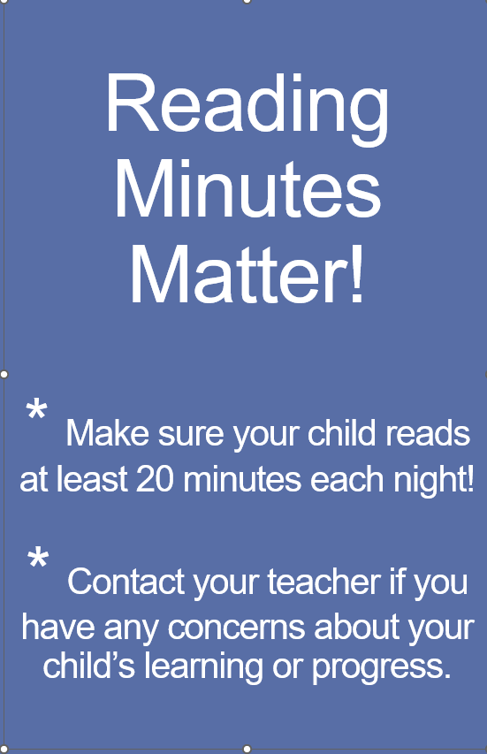

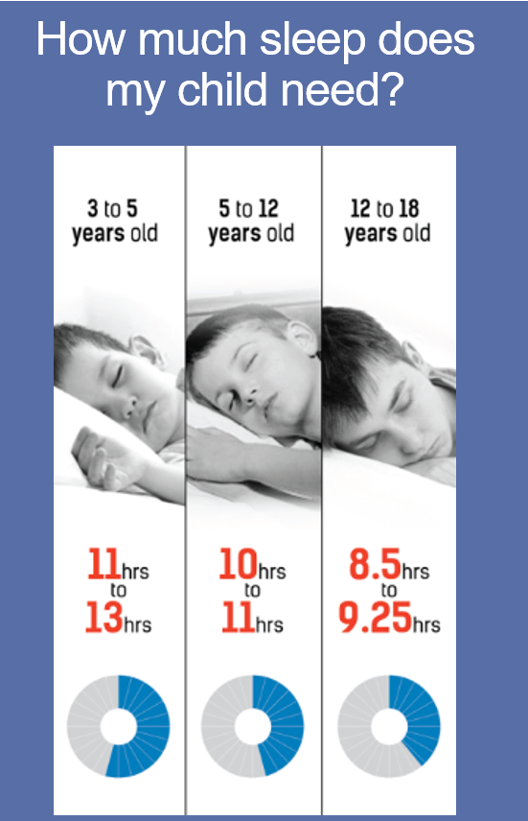
Tips for Before & During Testing
Make sure your child gets plenty of rest and eats well balanced meals.
Teach him to take care of his body and his mind will do the rest – exercise daily and limit screen time.
If your child is worried about a test, encourage him to talk with his teacher or you about what is expected of him.
Remember that a test is just one look at what he knows.
Make sure your child is at school on time.
Address health concerns in a timely manner.
Review the things you have learned all year long.
Encourage him to do his best.

Slide 2
Consejos para antes y después de Exámenes
Asegúrese de que su hijo descanse lo suficiente y coma comidas bien balanceadas.
Enséñale a cuidar su cuerpo y su mente hará el resto: haz ejercicio diariamente y limita el tiempo frente a la pantalla.
Si su hijo está preocupado por un examen, anímelo a hablar con su maestro o con usted sobre lo que se espera de él.
Recuerde que una prueba es solo una mirada a lo que sabe.
Asegúrese de que su hijo llegue a la escuela a tiempo.
Abordar los problemas de salud de manera oportuna.
Repasa las cosas que has aprendido a lo largo del año.
Anímelo a dar lo mejor de sí mismo.

